Slide 1
LE PROGRAMME IMMOBILIER BANNA
UNE SOLUTION TECHNIQUE ET FINANCIÈRE
OBTENIR VOTRE LOGEMENT DANS :
UN ENVIRONNEMENT ÉCOLOGIQUE SÉCURISÉ
SANS APPORT INITIAL
UN PRÊT À 100%

Slide 2
LE CONCEPT IMMOBILIER
Cités fermées et sécurisées
Avec des portes d’entrées et de sorties contrôlées
Équipées de caméras de surveillance
Avec des infrastructures sociales de base

Slide 3
NOS CIBLES
Tous clients acquéreurs répondant au mode de cession de logements défini par l’entreprise, notamment ceux du :
Secteur Public
Secteur Parapublic
Secteur Privé
Secteur informel
Diaspora

Slide 4
NOS PARTENAIRES FINANCIERS
PARTENAIRES | PAYS
Banque de Commerce et de l’Industrie de Chine (ICBC) | Chine
FBNBank Sénégal | Sénégal
Banque Atlantique du Sénégal | Sénégal

Slide 5
NOS CONSULTANTS
Al Furqan Credit Connect, Emirats Arabes Unis
Krystal Financial Consultants, Emirats Arabes Unis
KDK Global Investments, Sénégal
PROXICONCEPT Group, Sénégal

Slide 6
NOS PARTENAIRES TECHNIQUES
PARTENAIRES | RÔLE DANS LE PROJET | PAYS
Shaanxi Construction Engineering Group Corporation Limited (SCEGC) | Constructeur | Chine
C.A.W.D | Maître d’œuvre | Sénégal
Sahel Ingénierie | Bureau d’études structures | Sénégal
Groupement Ingénierie Études (GIE) | Bureau d’études Lots Techniques | Sénégal
B.B.S.E | Cabinet Géomètre | Sénégal
Synergie Environnement | Cabinet d’études impact environnemental et social | Sénégal
AGTS | Cabinet d’études de sol | Sénégal

Slide 7
NOS PARTENAIRES TECHNIQUES
PARTENAIRES | RÔLE DANS LE PROJET | PAYS
TFG | Cabinet d’études de sol | Sénégal
S.E.C.CO | Bureau de contrôle | Sénégal
SCAT International | Bureau de contrôle | Sénégal
CLEM une solution logistique | Transitaire | Sénégal
FIDUCONSEIL Expert-Comptable | Cabinet comptable | Sénégal
Zenith Assurance | Conseiller en assurance | Sénégal

Slide 8
NOS PARTENAIRES TECHNIQUES
PARTENAIRES | RÔLE DANS LE PROJET | PAYS
Allianz | Compagnie d’Assurance | Sénégal
Vision IMMOTECH | Promoteur Immobilier | Sénégal
COHAGEN 2000 | Coopérative d’Habitat | Sénégal

Slide 9
NOS CONSEILLERS JURIDIQUES
STRUCTURES | RÔLE DANS LE PROJET | PAYS
Maître Mahmoudou Aly TOURÉ | Cabinet de Notaire | Sénégal
Maître Djiby DIAGNE | Cabinet d’avocats | Sénégal

Slide 10
LES TYPES DE LOGEMENTS
Villas F3, superficie du terrain 150 m²
Villas F4, superficie du terrain 200 m²
Villas F5 RDC avec piscine, superficie du terrain 400 m²
Villas F6 en Duplex avec piscine, superficie du terrain 400 m²
Immeubles composés d’appartements de grand standing
D’autres types de logements sont disponibles selon la commande

Slide 11
LE CADRE DE VIE
Des voiries de grand standing composées des voies :
pour voitures,
pour deux roues
pour piétons,
des arbres seront plantés aux bordures des voiries.
Des infrastructures sociales de base telles que :
espaces verts,
espaces de jeux,
infrastructures sportives
lieux de cultes
marchés, supermarchés,
écoles
cliniques modernes, hôpitaux,
mairies
banques
commissariats de police, casernes de sapeurs-pompiers, gendarmerie etc.

Slide 12
LES VALEURS AJOUTÉES
Autonomie en énergie (énergie solaire à 100%)
Autonomie en Eau potable pure certifiée par l’OMS et l’UE (générateurs atmosphériques GENAQ)
Vidéo-surveillance
Domotique : (lumières, portes, etc…)

Slide 13
LES SITES RETENUS POUR LA PHASE 1 DU PROJET
Bambilor : Département de Rufisque
Thiès : Département de Thiès
Diémbéreng : Département d’Oussouye
Mbodiène : Département de Mbour

Slide 14
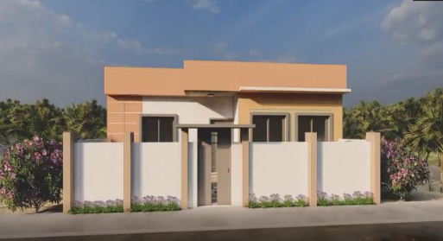
TYPE F 3 : 72.00 m² de Surface utile COÛT : 33.000.000 FCFA HT Superficie du terrain 150 m²
Désignation | Surface
Séjour + salle à manger | 17.22 m²
Chambre Parents | 14.00 m²
Salle d’Eau parents | 3.34 m²
Cuisine | 8.76 m²
Chambre 1 | 12.02 m²
Salle d’Eau | 3.34 m²
Circulation | 8.36 m²
Terrasses | 4.96 m²
TOTAL | 72.00 m²

Slide 15
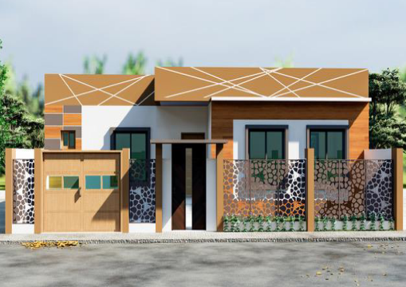
TYPE F 4 : 94.07 m² de Surface utile COÛT : 43.000.000 FCFA HT Superficie du terrain 200 m²
Désignation | Surface
Séjour + salle à manger | 19.53 m²
Chambre Parents | 17.17 m²
Salle d’Eau parents | 3.58 m²
Cuisine | 9.00 m²
Chambre 1 | 12.00 m²
Chambre 2 | 12.13 m²
Salle d’Eau | 3.75 m²
Circulation | 12.35 m²
Terrasses | 4.56 m²
TOTAL | 94.07 m²

Slide 16
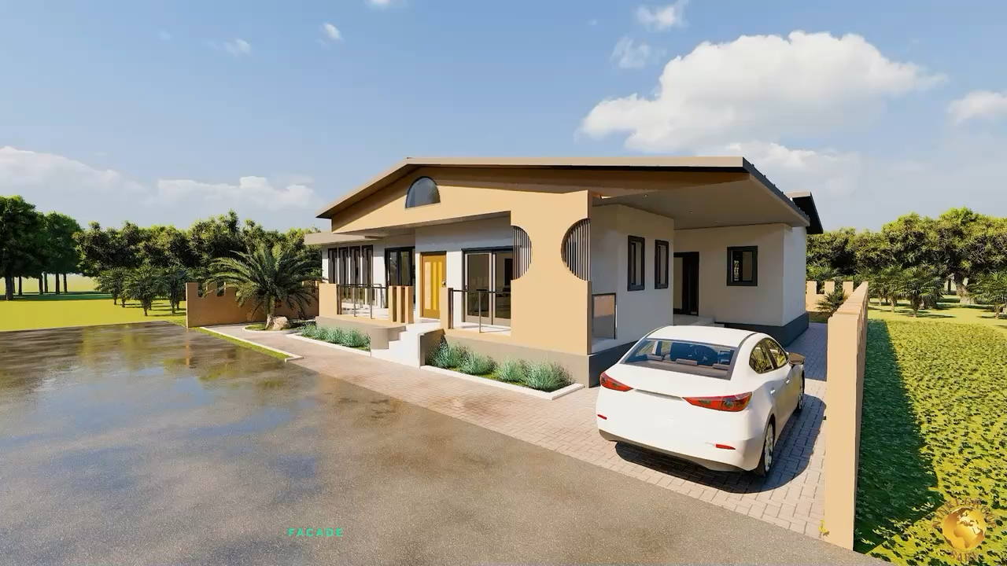
TYPE F 5 RDC : 179.94 m² de Surface utile COÛT : 180.000.000 FCFA HT Superficie du terrain avec piscine : 400 m²
Désignations | Surface utile m²
Séjours + salle à manger | 57,18 m²
Chambre principale | 19,14 m²
Toilette principale | 6,24 m²
Dressing | 4,41 m²
Chambre 2 | 12 m²
Chambre 3 | 12 m²
Toilette 1 | 3,44 m²
Chambre 1 | 12,96 m²
Toilette 2 | 2,35 m²
Cuisine | 9,98 m²
Dégagement | 12,57 m²
Véranda 1 | 5,74 m²
Véranda 2 | 16,91 m²
Toilette extérieur 1 | 2,51 m²
Toilette extérieur 2 | 2,51 m²
TOTAL | 179.94

Slide 17
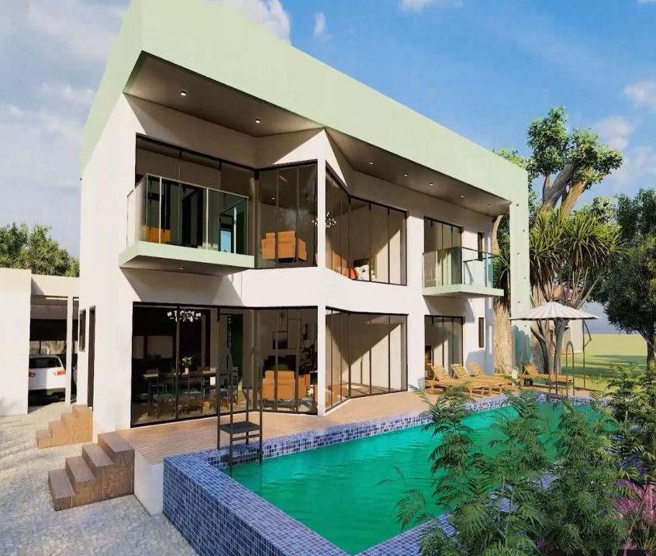
TYPE F 6 EN DUPLEX 229,09 m² de Surface utile au RDC COÛT : 375.000.000 FCFA HT
Désignation | Surface
Séjour + salle à manger | 55.50 m²
Cuisine | 13.15 m²
Couloir | 12.56 m²
Escalier | 9.95 m²
Chambre 1 | 19.80 m²
Salle d’eau 1 | 5.26 m²
Dressing | 2.90 m²
Chambre 2 | 12.00 m²
Salle d’eau 2 | 3.12 m²
Toilette 1 | 3.90 m²
Toilette 2 | 2.30 m²
Abri voitures | 34.30 m²
Terrasse/Piscine | 54.35 m²
Total | 229.09 m²

Slide 18
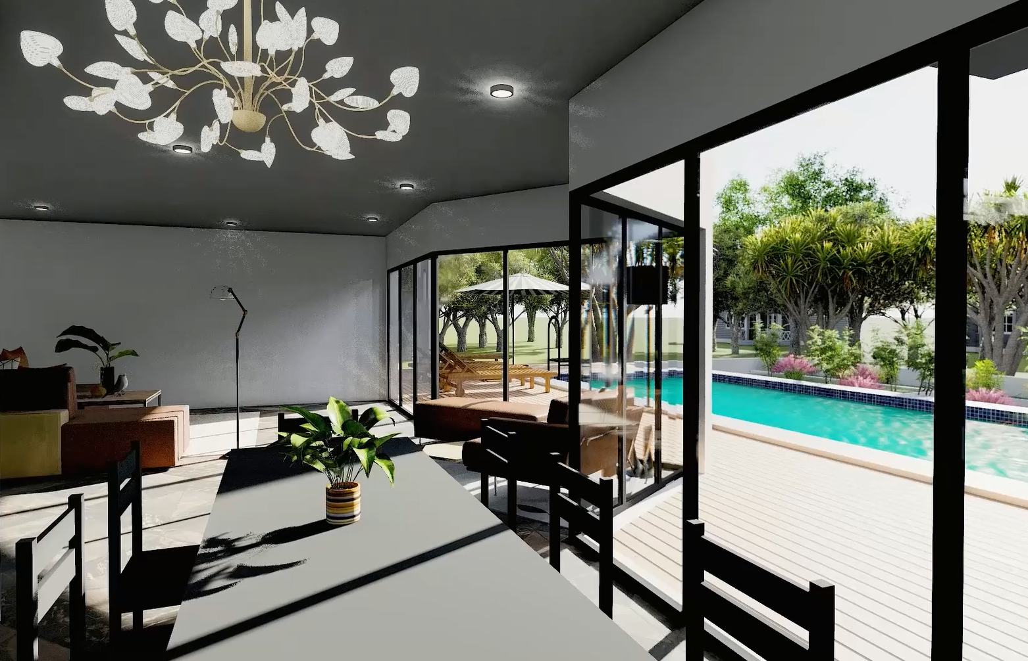
TYPE F 6 DUPLEX: 145,24 m² de Surface utile á l’étage Surface utile totale : 374,33 m² surface du terrain avec piscine 400 m²
Désignation | Surface
Couloir | 11.38 m²
Chambre Parent | 55.50 m²
Salle d’eau 1 | 6.62 m²
Dressing 1 | 5.94 m²
Chambre 1 | 19.80 m²
Salle d’eau 2 | 5.26 m²
Dressing 2 | 2.90 m²
Chambre 2 | 12.00 m²
Salle d’eau 3 | 3.12 m²
Terrasse 1 | 4.98 m²
Terrasse 2 | 13.94 m²
Terrasse 3 | 3.80 m²
Surface totale étage | 145,24

Slide 19
FRAIS D’OUVERTURE DE DOSSIERS ET DÉLAI DE LIVRAISON
F3 économique : 100 000 F CFA HT
F4 économique : 150 000 F CFA HT
F5 grand standing RDC : 250 000 F CFA HT
F6 grand standing en Duplex : 300 000 F CFA HT
Le délai de livraison des logements est d’un (1) an après le démarrage effectif des travaux de construction.
N.B : En cas de désistement les frais de dossiers ne seront pas remboursés.

Slide 20
NOTRE BASE DE TARIFICATION La tarification est basée sur la prise en charge entière des éléments suivants :
le foncier
les voiries et réseaux divers (VRD)
les infrastructures sociales de base
la fourniture en énergie solaire
la fourniture en eau potable pure
les frais de mutation

Slide 21
CONDITIONS PREFERENTIELLES EN FAVEUR DES ACQUÉREURS DES LOGEMENTS ECONOMIQUES
Désignation | Modalités
Montant maximum | Selon possibilité
Taux d’intérêts | 7,5% HT
Frais de dossiers de la banque | 1% HT
Durée maximum | Vingt (20) ans
Quotité cessible | Jusqu’à 50%

Slide 22
GARANTIES POUR LES ACQUEREURS DES LOGEMENTS ÉCONOMIQUES
Apport initial : pas d’apport ;
Domiciliation totale du revenu ;
Hypothèque de 1er rang sur le bien à acquérir ou à rénover ;
Délégation d’assurance vie couvrant le montant du crédit ;
Délégation d’assurances multirisques couvrant le montant du crédit ;
Possibilité de différé jusqu’à 12 mois ;
Frais d’assurances et de notaire pris en charge par le client (à considérer dans le montage du dossier) ;
*Souscription pack obligatoire

Slide 23
CONDITIONS PREFERENTIELLES EN FAVEUR DES ACQUÉREURS DES LOGEMENTS GRAND STANDING
Désignation | Modalités
Montant maximum | Selon possibilité
Taux d’intérêts | 7,5% HT
Frais de dossiers de la banque | 1% HT
Durée maximum | Sept (7) ans
Quotité cessible | Jusqu’à 50%

Slide 24
GARANTIES POUR LES ACQUEREURS DES LOGEMENTS GRAND STANDING
Apport initial : pas d’apport ;
Domiciliation totale du revenu ;
Hypothèque de 1er rang sur le bien à acquérir ou à rénover ;
Délégation d’assurance vie couvrant le montant du crédit ;
Délégation d’assurances multirisques couvrant le montant du crédit ;
Possibilité de différé : pas de différé ;
Frais d’assurances et de notaire pris en charge par le client (à considérer dans le montage du dossier) ;
*Souscription pack obligatoire

Slide 25
SPÉCIAL DIASPORA
NINKI BAT propose :
l’ouverture de comptes séquestres qui seront sous l’entière responsabilité de nos banques partenaires. Une fois le prix du logement entièrement libéré, le logement leur sera construit.
Si le client acquéreur n’arrive pas à libérer le montant nécessaire pour le logement de son choix, ou décide d’abandonner à mi-chemin, l’argent lui sera restitué par les banques.
N.B : En cas de désistement les frais de dossiers ne seront pas remboursés.

Slide 26

Av. Bourguiba, Immeuble ECOBANK 4ème Étage, Dakar-Sénégal Téléphone: +221 77 293 34 46, Email : banna.kunda@gmail.com

